Slide 1
NAŠA EKSKURZIJA U 6. RAZREDU

Slide 2
PLITVIČKA JEZERA
Nacionalni park Plitvička jezera sastoji se od 16 jezera.Najveće jezero je jezero Kozjak.
Ribe koje se nalaze u tim jezerima su crvenrepka, pastrva ...

Slide 3
Naše putovanje kroz Plitvice ćemo vam pokazati kroz jedan kratki filmić

Slide 5
PROŠĆANSKO JEZERO
Mostići po kojima smo hodali kroz skoro cijelo putovanje napravljeni su od drveta kestena
Radnici te mostiće moraju mijenjati svakih 8 ili 10 godina

Slide 6
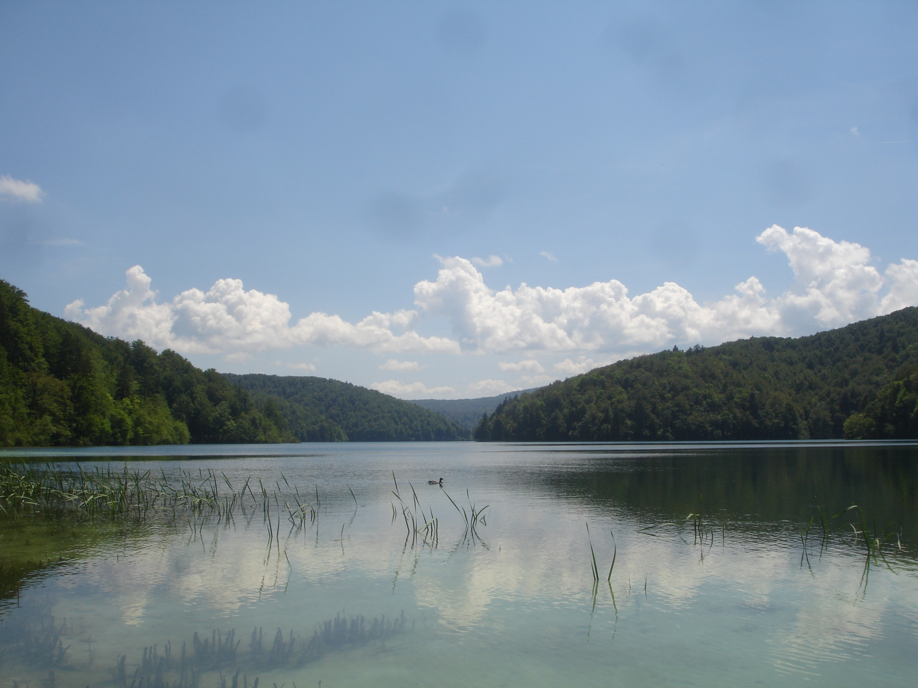

Slide 8
JEZERO CIGINOVAC
Na ovoj slici su prikazane brane tog jezera

Slide 9
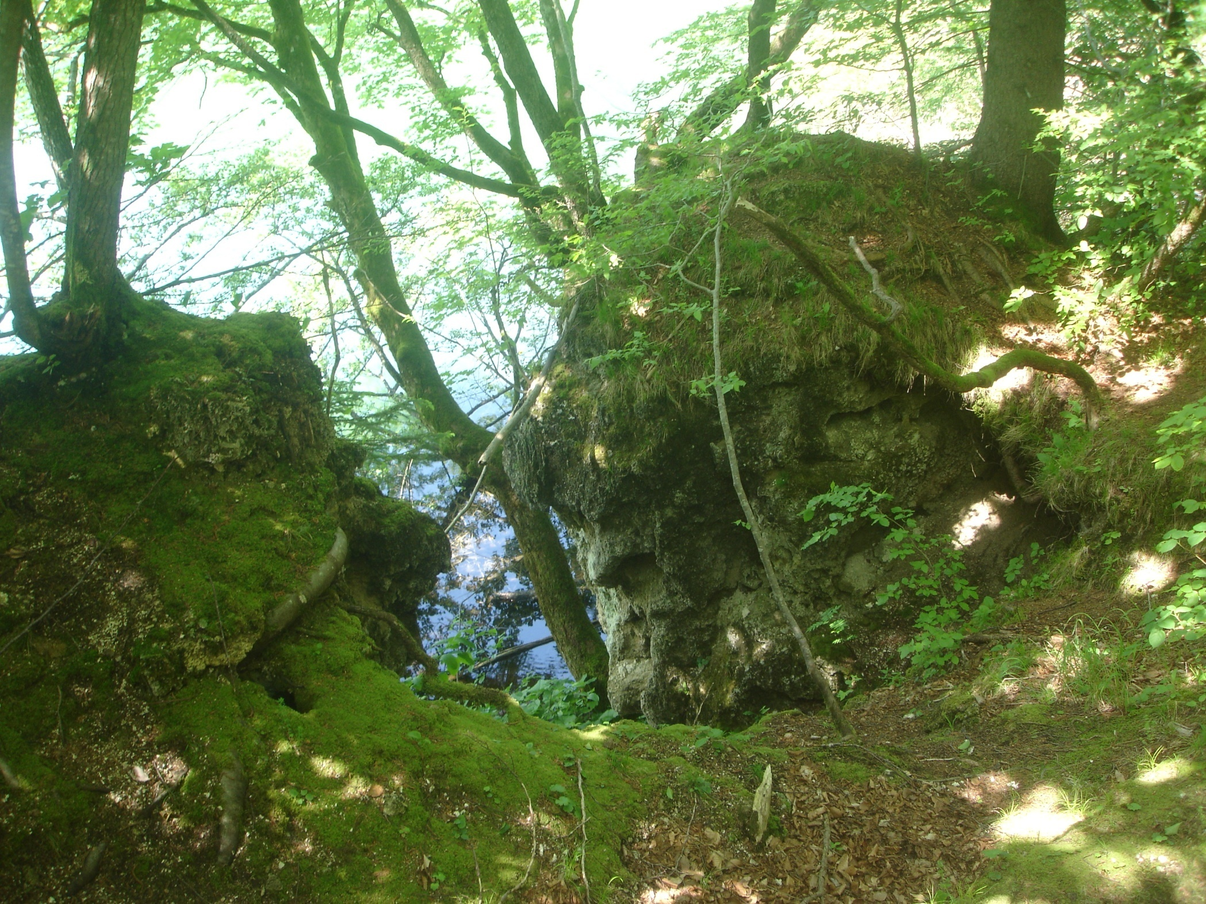

Slide 10
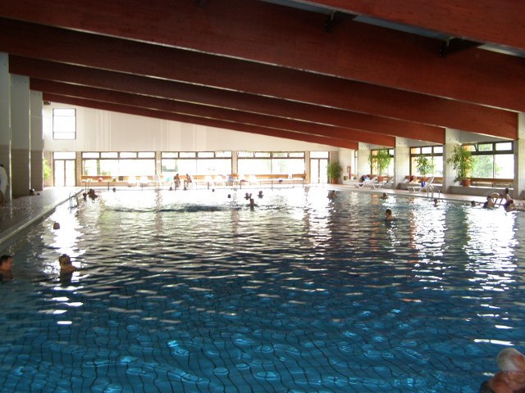
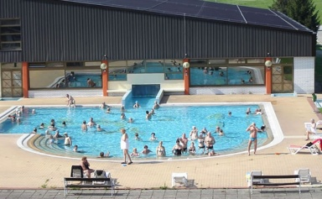
Top – Terme Topusko
Nakon raspakiravanja i večere, išli smo u disko
Idućeg smo dana uživali na bazenima ☺
DISKO!!!!
JA SAM ZABORAVIO SKINUTI POTKOŠULJU PRIJE KUPANJA!
Unutarnji i vanjski bazen u kojima smo se kupali

Slide 11
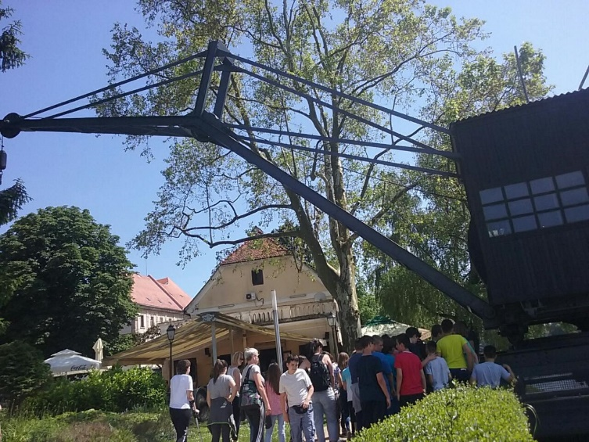
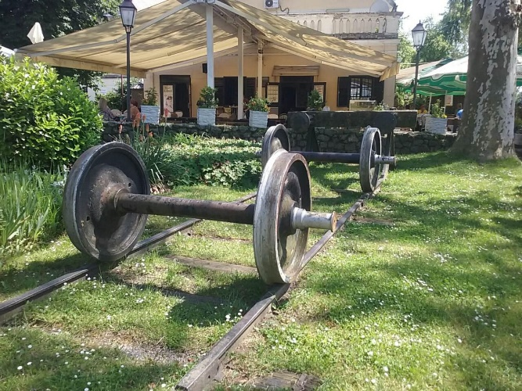
Sisak
Vodič nam je pričao o povijesti Siska; govorio je o:
Ostacima starog rimskog grada
Parnoj dizalici Granik
Crkvama
Ljudevitu Posavskom
...
Parna dizalica Granik
je teret s brodova prenosila..
...na vlakove koji bi ih prevozili dalje

Slide 12
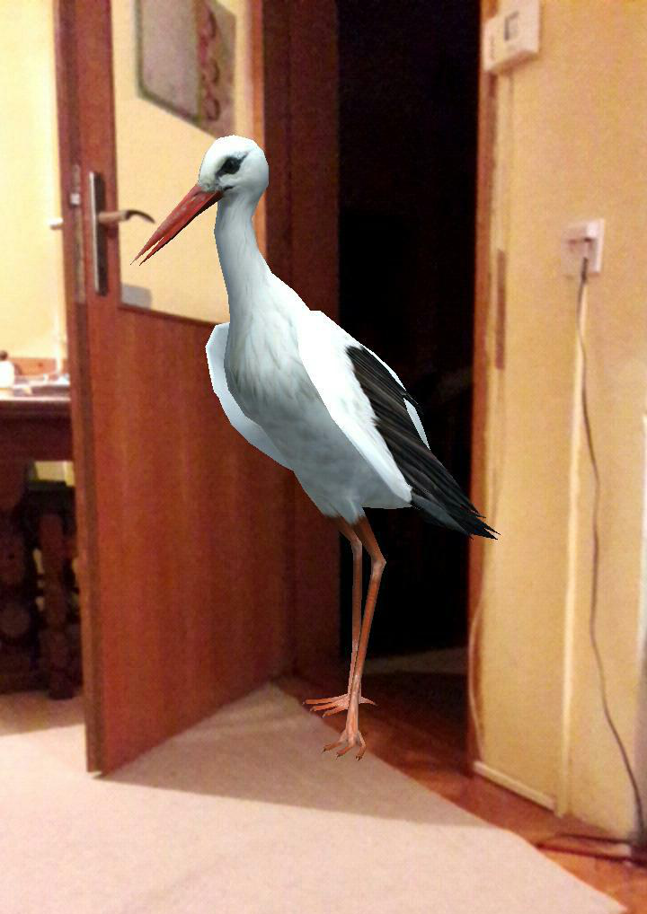
LONJSKO POLJE
Dok smo se vozili u autobusu brojali smo rode.
Kada smo došli u selo Čigoć vodič nam je govorio o rodama, njihovoj seobi u Afriku, o težini njihovih gnijezda, o mužjacima i ženkama, kako ih se ne smije udomljavati, zašto ne idu preko Sredozemnog mora u Afriku, čime se hrane u Africi, koliko se dugo razvijaju...
Mamma Mia! Jedna roda me pratila sve do kuće!
Kuc, kuc

Slide 13
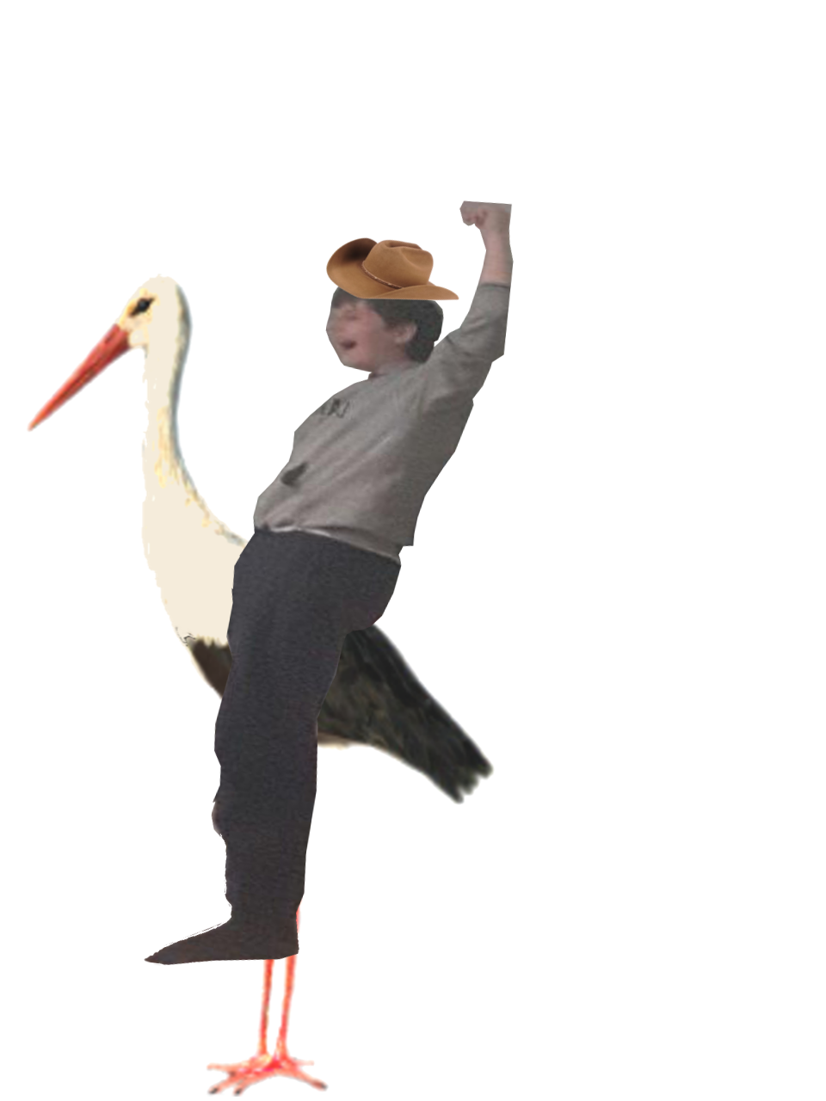
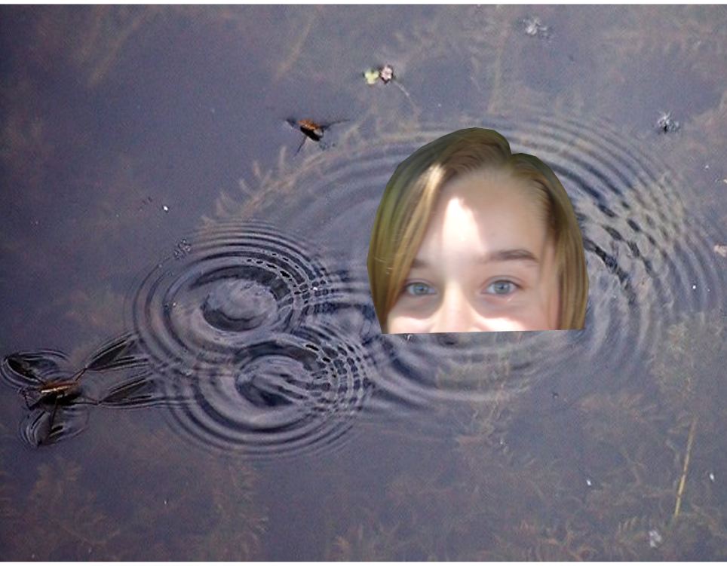
Napravili:
-Sven Fuis
-Ivan Horak

